Slide 1
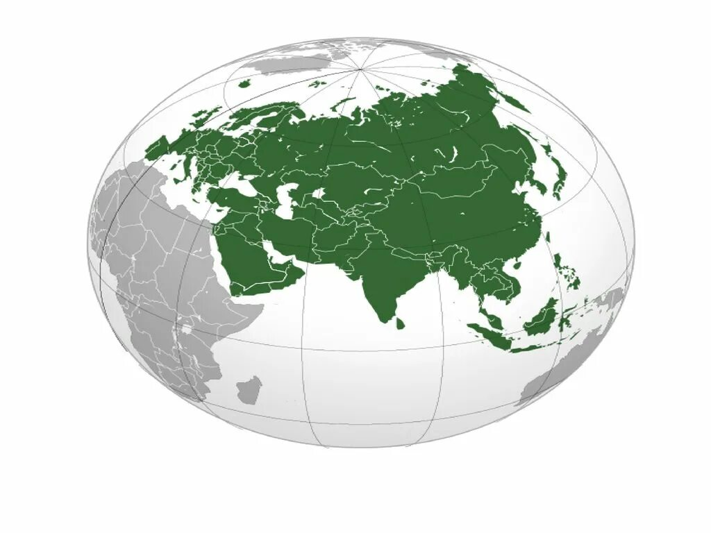
Евразийство в русской философии
Выполнил:
Курочкин И. В.
Проверил:
Лаврикова Н.И.

Slide 2
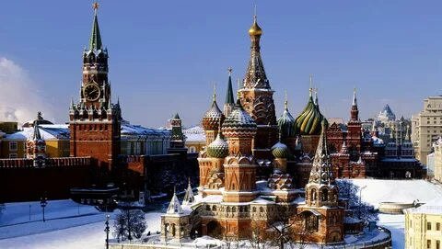
Евразийство – после революционное эмигрантское философское течение, развивавшееся в рамках 1921 – 1939 гг.
Главной концепцией Евразийства считается, что Евразия – это особый мир расположенный между Европой и Азией. По мнению идеологов это отдельный мир со своим особенным «Культурно – историческим» шармом.
Евразийский мир отличается в геополитическом и культурном плане.

Slide 3
Евразия воспринималась как серединная часть между Европой и Азией. С географической точки зрения она объединяла три равнины: Восточно–Европейскую, Западно–Сибирскую и Туркестанскую. Идея Евразийства строится вокруг России и близлежащих к ней стран, которые должны следовать своим собственным культурным, духовным и ценностным ориентирам и максимально отделиться от Запада.
Идеи Евразийства получили развитие в Советском Союзе и в пост-советское время под названием «Неоевразийство».

Slide 4
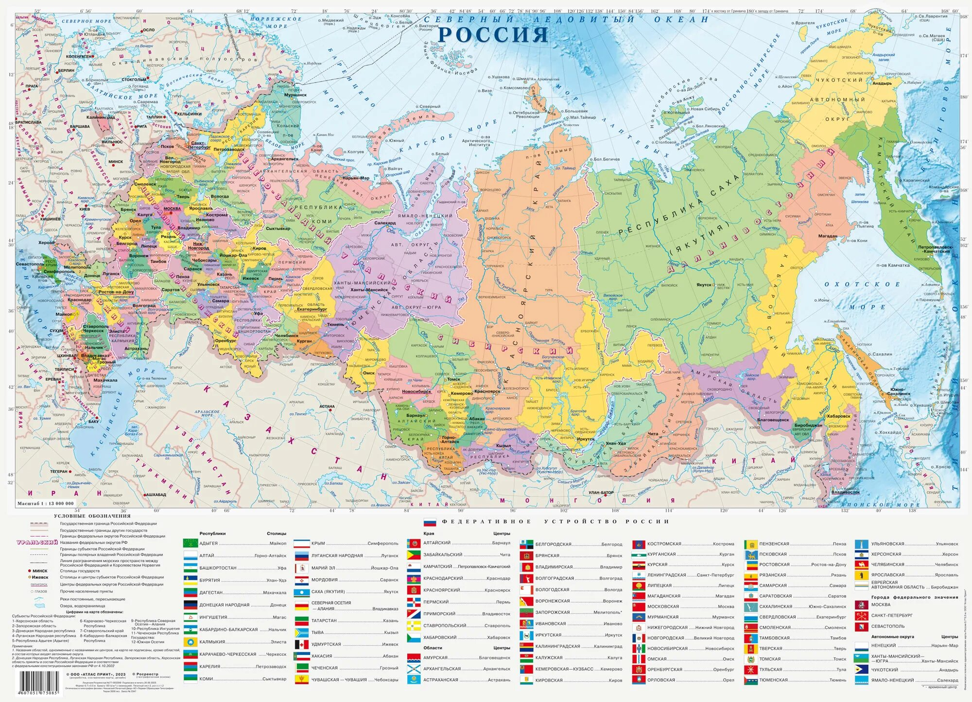
Итак, Евразийство — это геополитическая и философская доктрина, которая утверждает, что Россия является уникальной цивилизацией, находящейся на перекрестке Европы и Азии
Евразийская идентичность: Отвержение чисто западной или чисто восточной идентичности в пользу уникальной евразийской идентичности, синтезирующей элементы обеих культур. Россия рассматривается как сердце этой цивилизации.
Континентальность: Приоритет континентальных ценностей над морскими. Упор на сухопутные пути сообщения, самодостаточность и независимость от внешних влияний.
Антилиберализм: Критика либерализма и его ценностей, в частности индивидуализма, демократии в западном понимании, и глобализации. Предпочтение коллективистских и авторитарных моделей государственного управления.

Slide 5
Геополитическое противостояние Западу: Видение противостояния между евразийским континентом и атлантическим Западом, которое рассматривается как угроза евразийской цивилизации.
Особая миссия России: Вера в особую роль России как стабилизирующей силы в Евразии, способной противостоять западному влиянию и объединить евразийские народы.
Евразийство имеет несколько течений и интерпретаций, но эти идеи составляют его ядро. Важно отметить, что евразийство не является однородным и включает в себя широкий спектр взглядов.

Slide 6
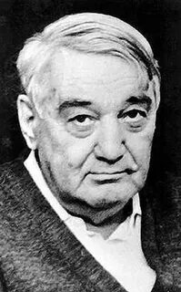
Лев Гумилёв
Гумилев, в отличие от ранних евразийцев, больше фокусировался на историко-культурном аспекте. Он разработал теорию этногенеза, утверждая, что этносы проходят циклы подъема и упадка, определяемые пассионарностью (энергией) их представителей. Его евразийство основано на изучении исторических процессов и формировании уникальных культурных ландшафтов Евразии, при этом он не так активно пропагандировал геополитическое противостояние Западу, как его предшественники.

Slide 7
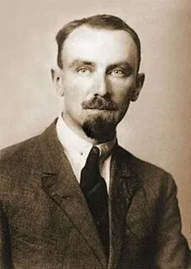
Петр Савицкий
Савицкий акцентировал внимание на геополитической роли Евразии и особой миссии России в ней. Он видел в Евразии континентальный противовес морской Западной цивилизации и считал, что Россия должна играть ведущую роль в формировании евразийской интеграции, противостоя при этом западному влиянию. Его взгляды отличались выраженным имперским характером.

Slide 8
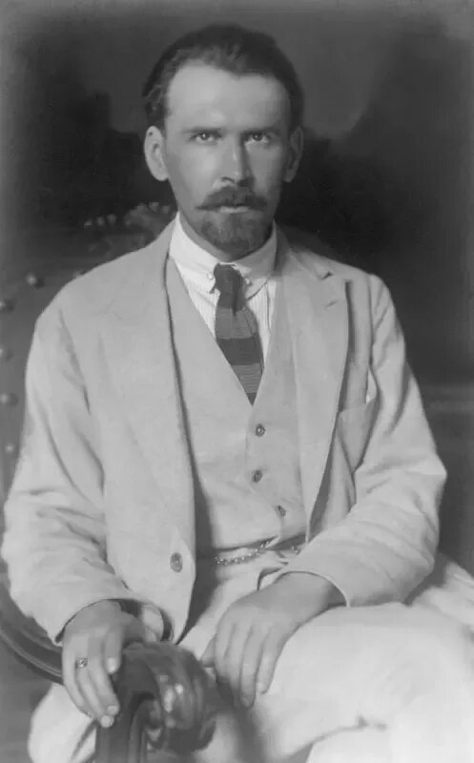
Николай Трубецкой
Один из основателей евразийства, Трубецкой считал, что Россия представляет собой отдельную цивилизацию, находящуюся между Европой и Азией. Он подчеркивал необходимость отказа от европейской имперской модели и создания новой идентичности, основанной на синтезе восточных и западных традиций. Его взгляды имели выраженный анти-либеральный характер.

Slide 9
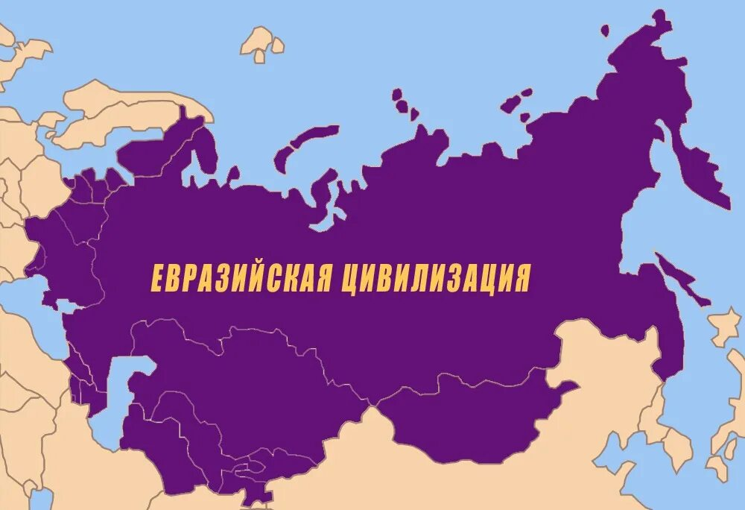
Хотя все трое были ключевыми фигурами, их взгляды имели нюансы и различия в акцентах: Гумилев – этногенез и исторические процессы, Трубецкой – культурно-философские аспекты, Савицкий – геополитика и роль России.

Slide 10
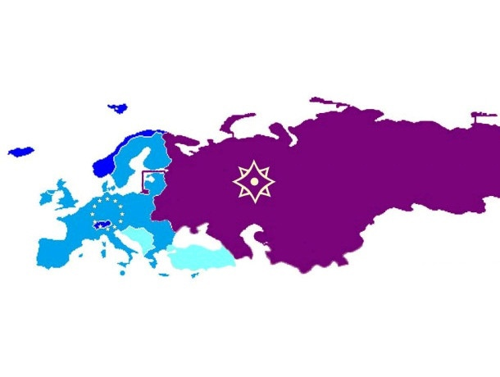
Где было распространено Евразийство?
1. Евразийство зародилось и получило наибольшее распространение в России, особенно среди эмигрантов после революции 1917 года. Влияние евразийских идей можно увидеть в некоторых аспектах российской внешней и внутренней политики.
2. За пределами России евразийские идеи распространялись главным образом среди русскоязычной диаспоры в странах Европы и Северной Америки. Здесь они часто служили инструментом осмысления русской идентичности и места России в мире.
3. В некоторых постсоветских республиках, особенно в тех, которые имели тесные исторические связи с Россией, евразийские идеи нашли определенный отклик.
4. Евразийство в определённой степени представлено в академической среде как объект изучения и дискуссий, особенно в областях истории, политологии и геополитики.

Slide 11
Положительные черты Евразийства
1. Уникальная идентичность: Предлагает альтернативу западноцентричному мировоззрению, утверждая уникальную и ценную евразийскую цивилизацию и идентичность.
2. Геополитическая стратегия: Предлагает альтернативную геополитическую стратегию, основанную на континентальной мощи и взаимодействии с соседними странами, вместо ориентации на Запад.
3. Критика либерализма: Предлагает критический взгляд на либеральные ценности и глобализацию, что резонирует с частью населения, ощущающей негативное влияние глобализации.
4. Интеграция: Потенциально может способствовать интеграции стран Евразии, основанной на общих исторических и культурных связях.

Slide 12
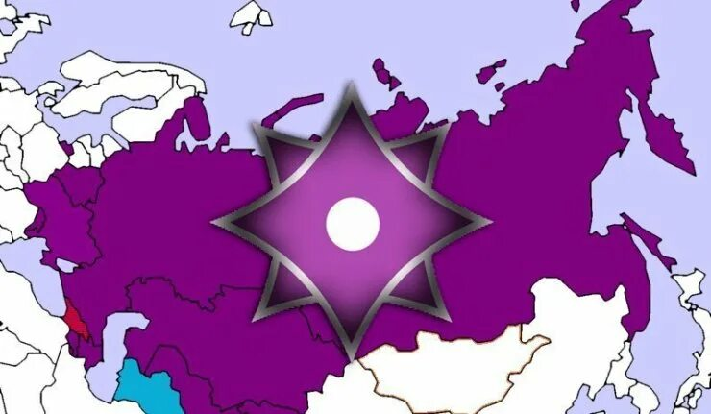
Отрицательные черты Евразийства
1. Авторитаризм и подавление инакомыслия: Идеология часто ассоциируется с авторитарными режимами и подавлением политических свобод. Ее критики видят в ней оправдание для ограничения демократических прав и свобод.
2. Отсутствие четкой программы: В евразийстве часто отсутствует конкретная и реалистичная программа действий, а его принципы иногда интерпретируются по-разному, что приводит к непоследовательности и неэффективности.
3. Ограниченная привлекательность: В отличие от глобальных идеологий, евразийство не имеет широкой привлекательности вне определённого круга сторонников и ограничено географически и культурно.

Slide 13
Неоевразийство — это современная интерпретация евразийской идеи, которая пытается дистанцироваться от некоторых наиболее спорных аспектов классического евразийства, особенно от его авторитарных и имперских черт. Однако, оно сохраняет некоторые ключевые элементы, адаптируя их к современным реалиям.

Slide 14
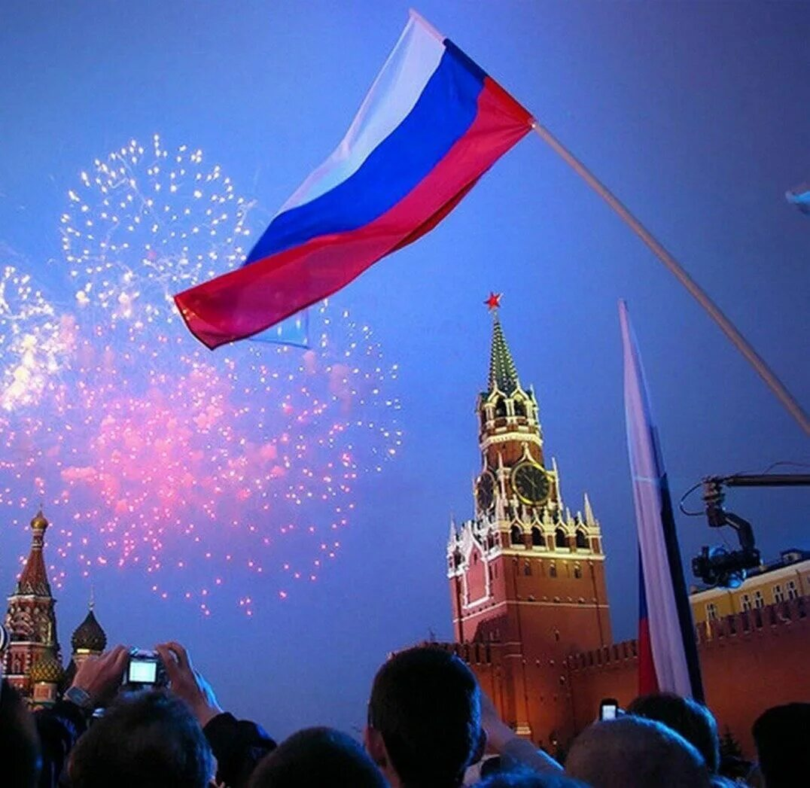
Меньший акцент на противостоянии Западу: Хотя неоевразийцы признают различия между евразийской и западной цивилизациями, они часто подчеркивают возможность и даже необходимость взаимовыгодного сотрудничества, отказываясь от идеи непрерывной конфронтации.
Фокус на многополярности: Неоевразийство активно поддерживает многополярный мировой порядок, видя в нем возможность для Евразии занять более значимую роль на глобальной сцене, не противопоставляя себя исключительно Западу.
Экономический аспект: В неоевразийстве больший упор делается на экономической интеграции стран Евразии, часто упоминаются проекты как "Экономический пояс Шелкового пути" и инициативы по развитию трансконтинентальных связей.

Slide 15
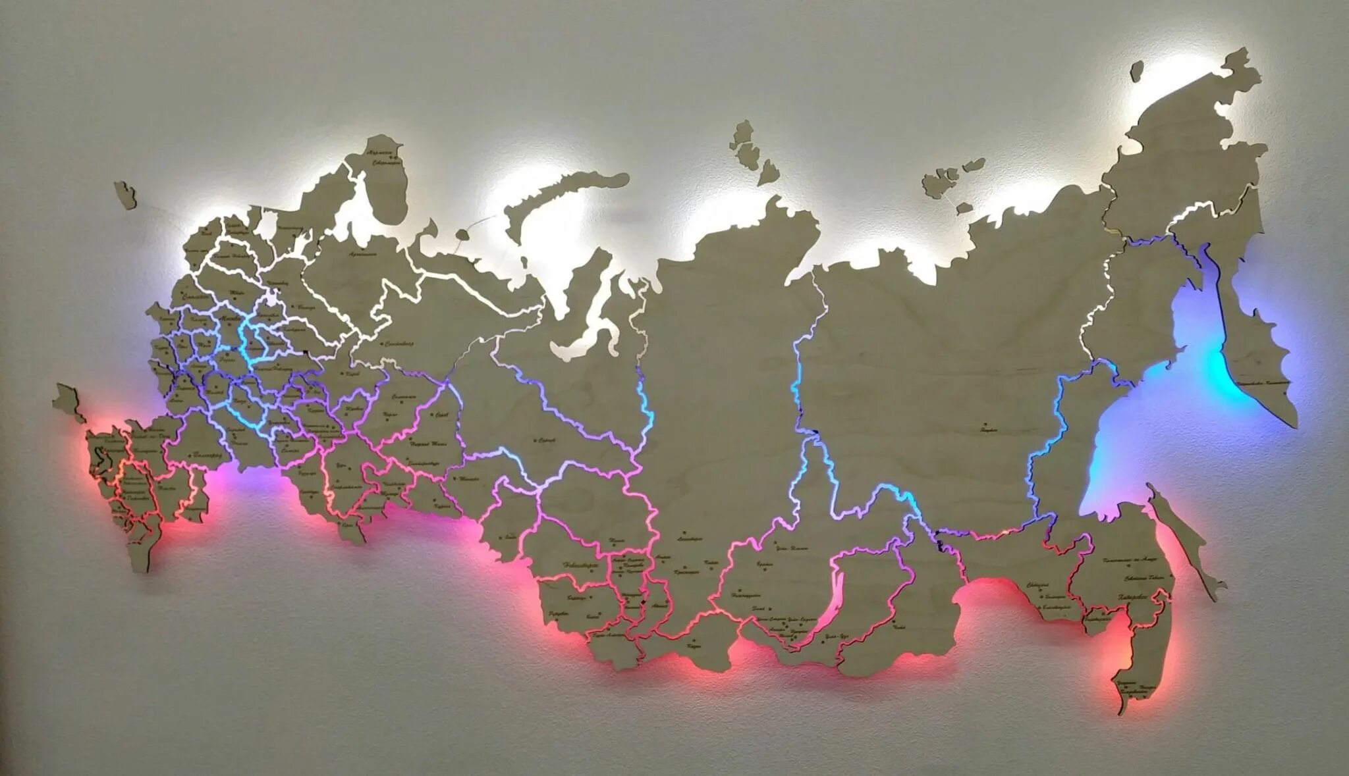
Таким образом, Евразийство – значительное течение в русской философии, альтернатива западничеству. Оно подчеркивает самобытность евразийской цивилизации и геополитическую роль России, противопоставляя себя западной модели. Его вклад в дискуссии об идентичности и месте России в мире значителен.

Slide 16
Евразийство —идеология, предлагающая альтернативный взгляд на российскую идентичность и геополитику. Оно подчёркивает евразийскую цивилизацию и роль России в ней. Неоевразийство стремится к более мягкой, прагматичной форме, фокусируясь на многополярности и экономической интеграции. Влияние евразийства на российскую политику и мысли неоднозначно, но его роль в формировании российского самосознания остается несомненной.

